Slide 1


1. Gün 1. Ders: R'ye giriş (1)
Bulaşıcı hastalık dinamiklerinin R'de modellenmesi üzerine kısa kurs
Ankara, Türkiye, Haziran 2023
Dr Juan F Vesga

Slide 2
Oturumun amaçları
R'nin epidemiyoloji için neden mükemmel bir seçenek olduğunu anlamak
R ve Rstudio kullanmaya başlamak
Diğer programlama dillerine kıyasla R ve Rstudio'nun önemini anlamak
R ortamı hakkında bilgi sahibi olmak

Slide 3

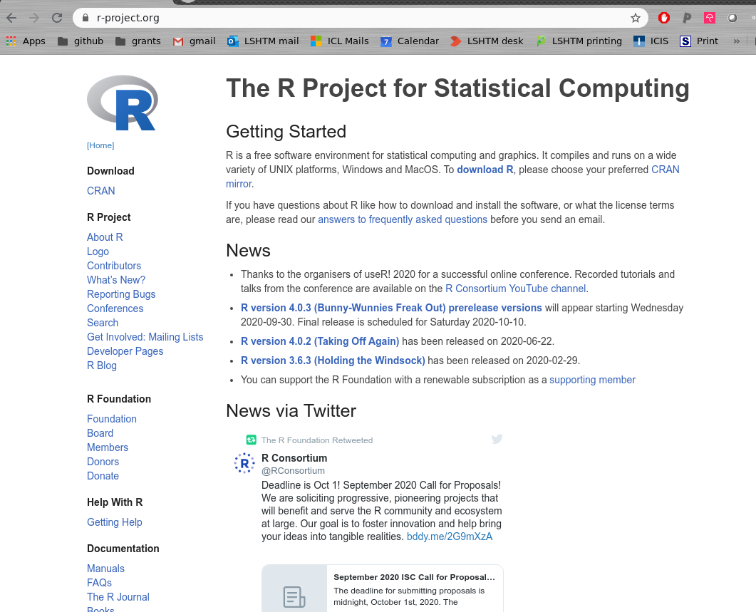
R nedir?
Ücretsiz bir veri analizi yazılımıdır
`S-plus’tan türetilmiş yorumlanan bir programlama dilidir
R. Ihaka ve R. Gentleman tarafından geliştirilmiştir (1996)
Mevcut durumda R Core Team (yaklaşık 20 kişilik) tarafından geliştirilmektedir
Veri analizi için en büyük araç koleksiyonudur (1.000'lerce katkı sağlayan ve özel paketler)

Slide 4

Nereden temin edilebilir?
R project: www.r-project.org
arşivleme / dağıtım ağı CRAN: cran.r-project.org/mirrors.html
Windows, MacOSX, Linux'da kullanılabilir

Slide 5

Bununla ne yapabilirsiniz?
temel istatistik: istatistik testleri, lineer modelleme, çok değişkenli analiz
mekansal istatistik: CBS, haritalama, kümeleme
grafik teorisi: sosyal bilimler, ağ analizi, grafik algoritması
genetik: filogenetik ağaçlar, genetik işaretleyiciler, genom bilimi
epidemiyoloji!

Slide 6

"Ücretsiz" ne anlama geliyor?
Özgürlük = bilgiye dayalı kararlar verebilmek
Ödeme yapmazsınız
Koda herkes erişebilir
Kodu herkes kullanabilir, değiştirebilir ve paylaşabilir

Slide 7
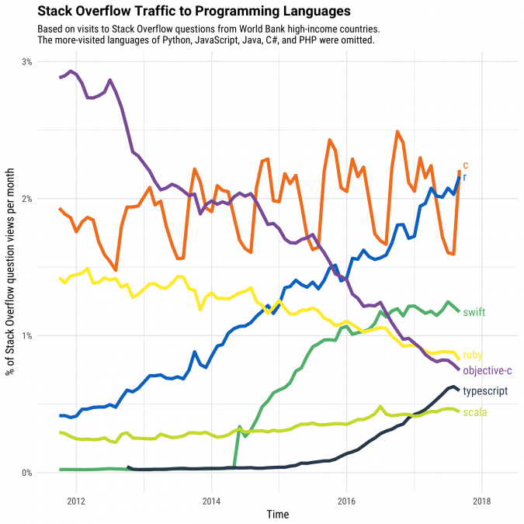
Artan kullanım
Notes:
https://www.google.com/search?q=r+popularity+over+time&rlz=1C1GCEV_enGB824GB824&sxsrf=ALeKk03fhtiXNSrqg9gSiebeluxYbhsAeQ:1609253445085&source=lnms&tbm=isch&sa=X&ved=2ahUKEwjqlMqfuPPtAhUCQxUIHdIpCF8Q_AUoAXoECA4QAw&biw=1366&bih=657#imgrc=1MeGV5XO7KAq_M

Slide 8

ve "epi" topluluğu…
R Epidemi Konsorsiyumu (RECON)
Ağırlıklı olarak salgına müdahaleye odaklanan, sağlıkla ilgili acil durumlar için kaynak geliştirmeye çalışan STK
Salgın analizi için 20'den fazla paket
COVID-19 mücadelesinde ihtiyaçları paylaşma
https://tasks.repidemicsconsortium.org/#/
www.repidemicsconsortium.org
http://www.repidemicsconsortium.org/
R4epis
MSF + RECON arasında ortaklık
Saha epidemiyologları için analiz şablonları
R4epis.netlify.app
https://r4epis.netlify.app/
RECON learn
RECON tarafından sunulan ücretsiz / açık eğitim materyali
www.reconlearn.org
http://www.reconlearn.org/

Slide 9


R'nin alternatifleri
Python
Her ikisi de veri biliminde sıkça kullanılır ve her ikisi de ücretsizdir
Python, ölçeklendirilmesi gereken analizler için daha iyidir
R, araştırmaya dayalı "tek seferlik" analizler için daha iyidir
R, tıbbi araştırmalarda daha yaygın kullanılır
Python genellikle endüstride kullanılır
Stata
R ve Stata tıbbi araştırmalarda en çok kullanılan dillerdir
Tıbbi istatistik ve epidemiyoloji kurslarında yaygın olarak öğretilir
Lisans gerektirir ancak resmi yardım sunar
Güçlü istatistiksel analiz özelliklerine sahiptir
Veri görselleştirme daha az gelişmiştir

Slide 10


R'nin alternatifleri
SPSS
Sosyal Bilimler için İstatistik Paketi
Excel
Çok yaygın kullanılır
Pek çok araştırmacının ilk kullandığı istatistik programıdır
Kod yazabilmesine rağmen genellikle "üzerine tıklamalı" olarak kullanılır
Kullanımı azalmaktadır ve ayrıca lisans gerektirir
Verilere "göz atmak" için faydalı olabilir
Araştırma seviyesindeki çıkarımsal istatistiksel analizler için genellikle uygun değildir

Slide 11

Başlarken
Sisteminize uygun R'yi edinin (CRAN'dan indirin)
Grafik Kullanıcı Arayüzü (GUI) edinin: RStudio, emacs + ESS, Tinn-R
(Veya en azından) kod yazmak için metin düzenleyici edinin: notepad++, emacs, vi, Tinn-R, …

Slide 12

R Studio
R Studio, R için Entegre Geliştirme Ortamıdır (IDE)
Yani R'de işleri daha kolay ve yapılandırılmış hale getirir
Bazı avantajları şunlardır:
Projeleriniz için düzenlenmiş bir ortam
Renk kodlaması, otomatik tamamlanan parantezler, otomatik yapılandırma
Hangi paketlerin kurulduğunu ve hangi değişkenlerin tanımlandığını takip etme
Kod ve grafik çıktıları için sabit kadranlar
Notes:
Rstudio'yu göster
Kodun nasıl çalıştığını görmek için çıktıya (ör. 2+2) bakın, bir değişken oluşturun

Slide 13
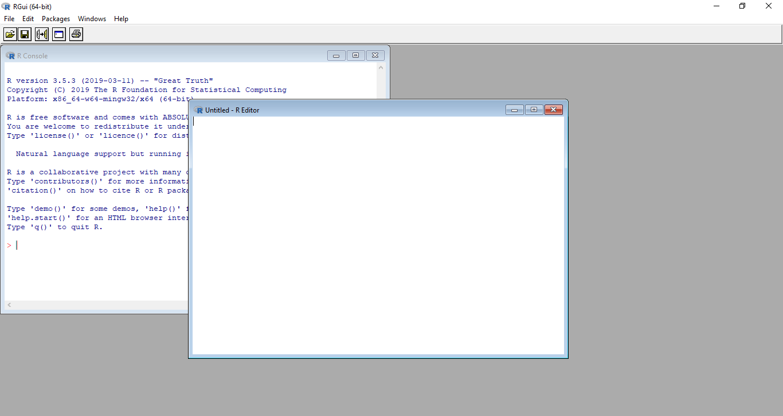
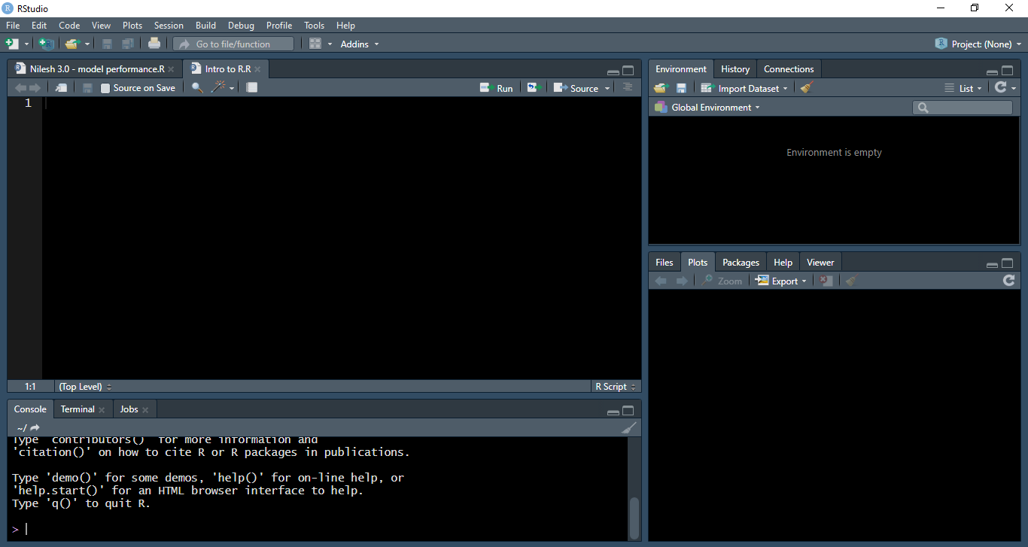
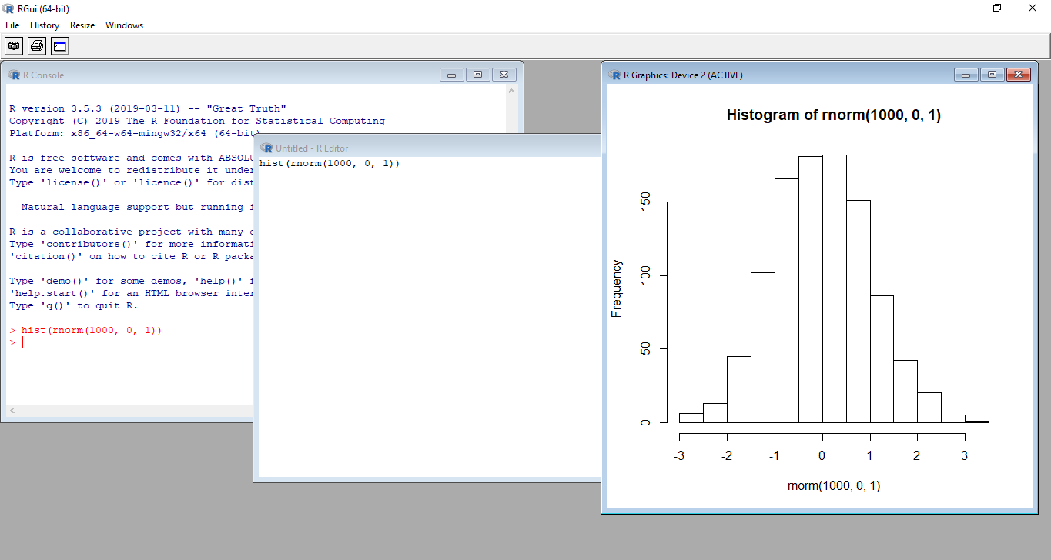
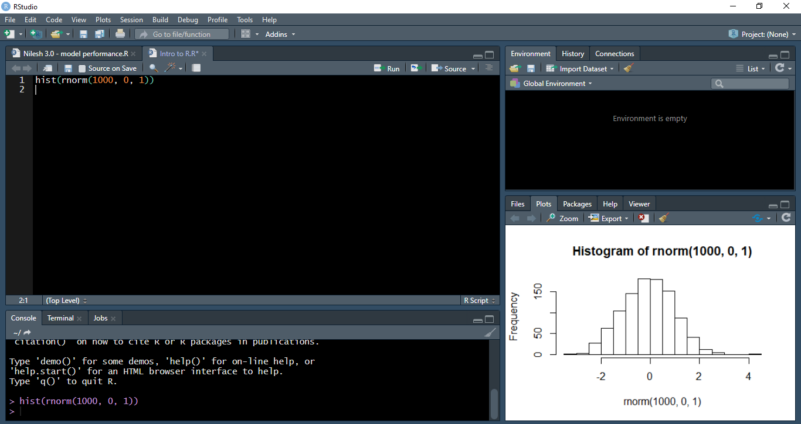
R (R Studio olmadan)
Grafikler yeni bir pencerede açılır
R Studio
Grafikler sağ alt kadranda açılır
Notes:
Takip etmesi daha kolaydır ve eski grafikler arasında kolayca geçiş yapılabilir

Slide 14
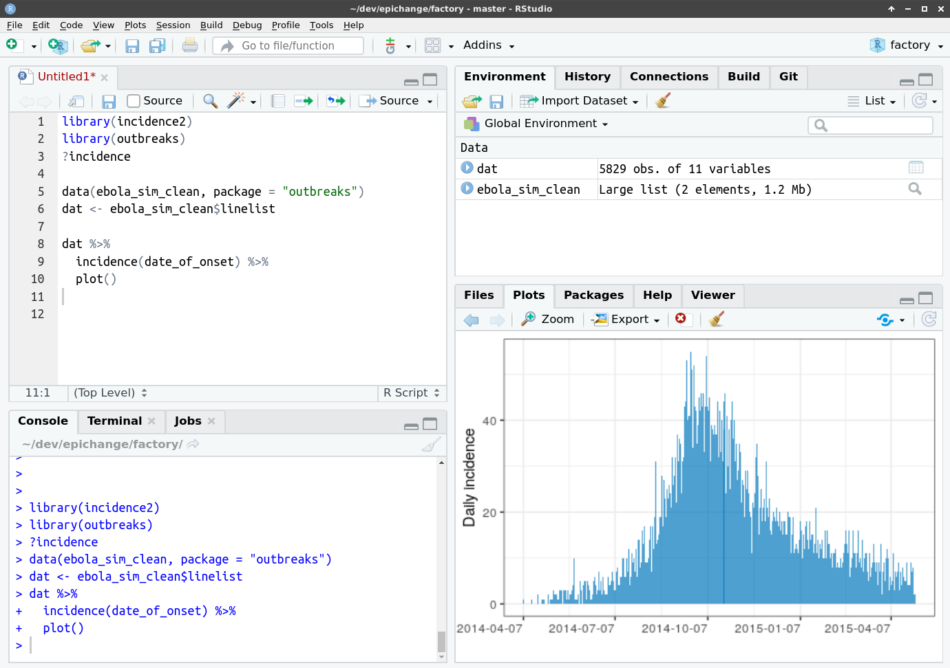
RStudio'yu tanımak
Oturumdaki nesnelere genel bakış
Komut dosyası:
Buraya kod yazın
R konsol: Kodu burada değerlendirin
Dosya tarayıcı, Grafikler, yardım, yüklenen paketler

Slide 15
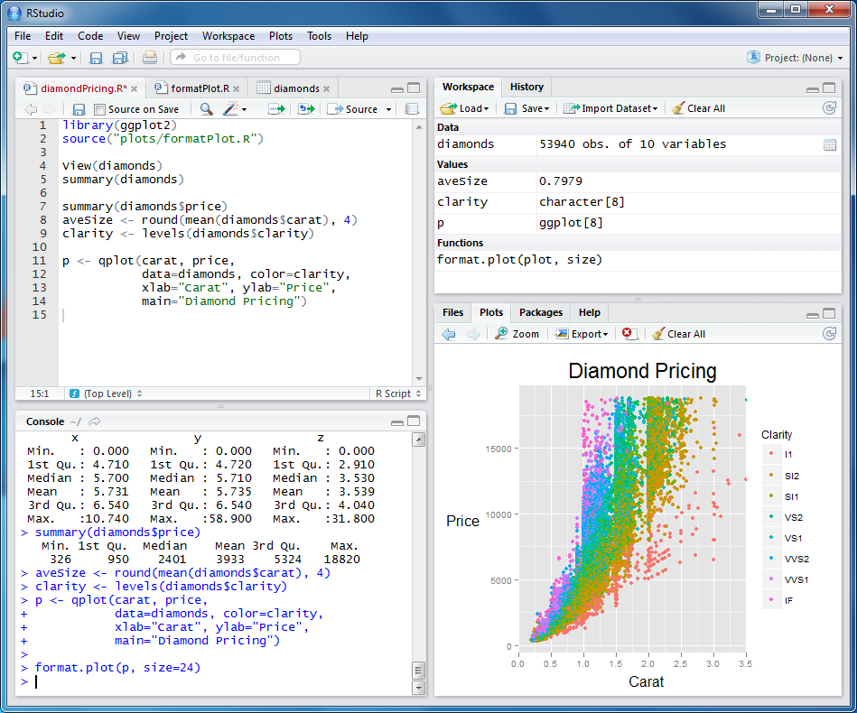
Ve ardından...

Slide 16

Yardım almak
?foo veya help("foo"): foo yardım sayfasına erişin
??bar veya help.search("foo"): yardım sayfalarında foo'ya bakın
özel posta listeleri: stat.ethz.ch/mailman/listinfo
RECON forum: http://www.repidemicsconsortium.org/forum/
google

Slide 17



Birileri daha önce yapmış!
Stack overflow
Stack exchange (yöntemler)
R-bloggers (sohbet, şablonlar, örnekler)
https://stackoverflow.com/
https://stats.stackexchange.com/
https://www.r-bloggers.com/

